Slide 1
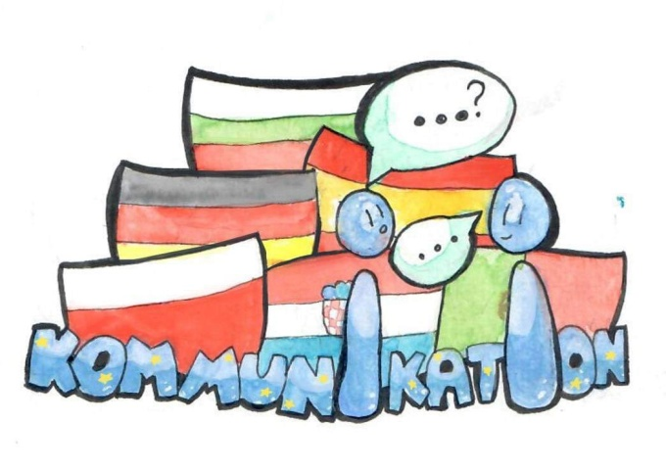
WELTKULTURERBE BULGARIEN (UNESCO)
Nationalpark „Pirin“ und die Altstadt von Nessebar

Slide 2
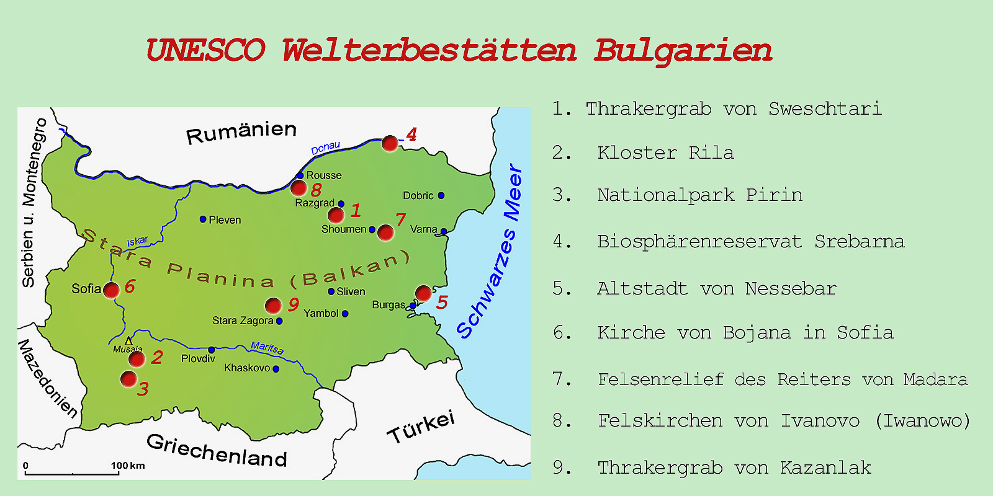
Welterbe in Bulgarien
Zum Welterbe in Bulgarien gehören (Stand 2018) zehn UNESCO-Welterbestätten, darunter sieben Stätten des Weltkulturerbes und drei Stätten des Weltnaturerbes. Bulgarien ist der Welterbekonvention 1974 beigetreten, die ersten vier Welterbestätten wurden 1979 in die Welterbeliste aufgenommen. Die bislang letzte Welterbestätte wurde 2017 eingetragen.

Slide 3
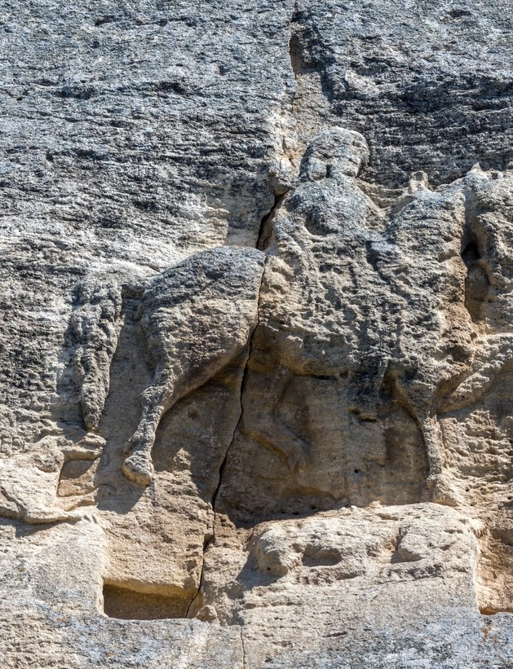
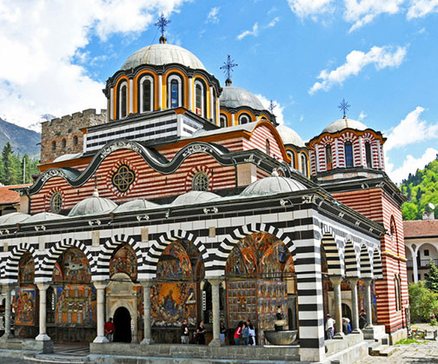
Wichtige UNESCO-Objekte in Bulgarien
Das Rila-Kloster
Kazanlak Grab
Der Madara-Reiter

Slide 4
Nationalpark „Pirin“
Der erste Name des Parks - Vichren
Der Park ist am 8 November 1962 gegründet
der Nationalpark „Pirin“ umfasst über 40 000 Hektar Land
In 1983 wurde der Park Teil von UNESCO

Slide 5
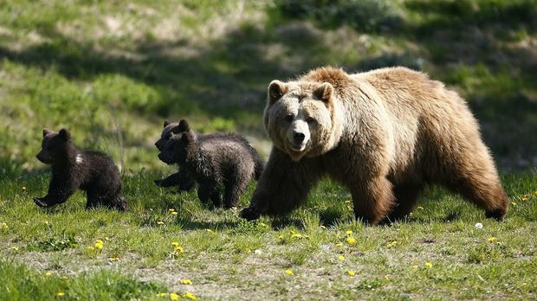
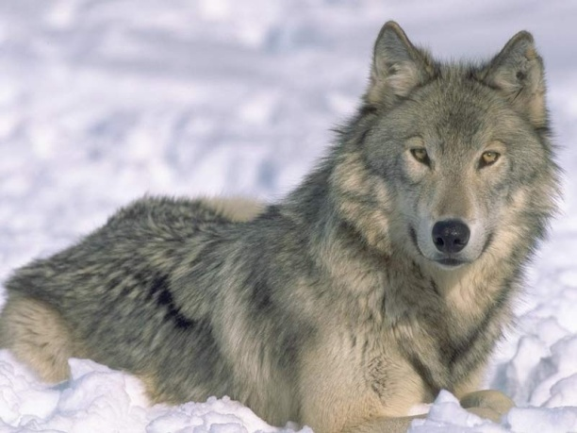
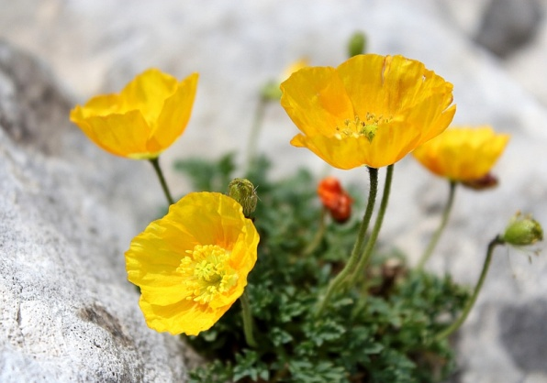
Pflanzen- und Tierwelt
Ein drittel der bulgarischen Flora befindet sich im Park
Viele seltene und geschützte Pflanzen wie Edelweiß – das Symbol von Pirin
Tiere, die im internationalen Roten Buch sind

Slide 6
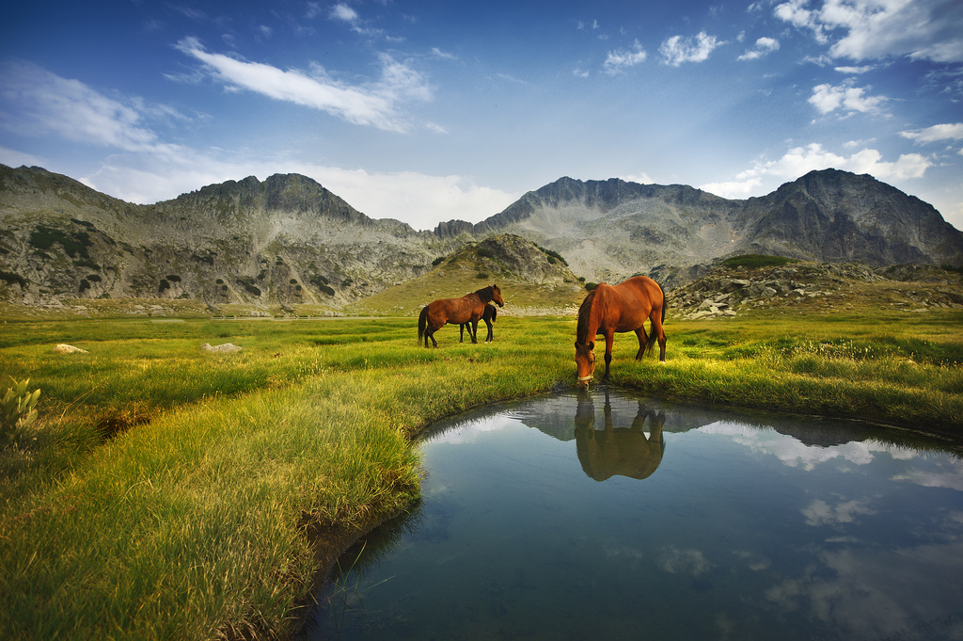
Naturschutz
Außergewöhnlich wichtig und für seine Erhaltung werden spezielle Anstrengungen unternommen
Das Jagen, das Angeln in den Flüssen, das illegale Baumfällen und das Beschädigen der Markierung sind verboten

Slide 7
Bevölkerung und geographische Lage
Nessebar ist eine Stadt in Bulgarien in der Nähe von Burgas an der südlichen bulgarischen Schwarzmeerküste. Die Stadt liegt an der Nordseite der Bucht von Burgas auf einer kleinen felsigen Halbinsel.
Circa 10 000 Menchen leben da.

Slide 8
Die Altstadt von Nessebar
Existiert seit 3200 Jahren
Altgriechischer Stamm
Thraker und das römische Reich

Slide 9
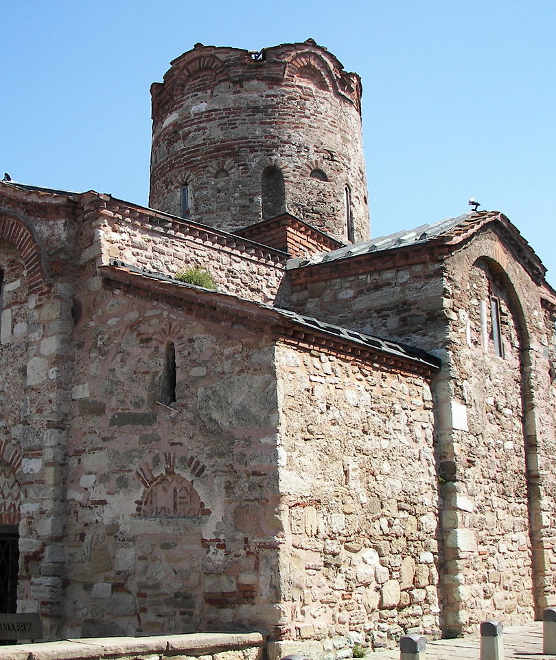
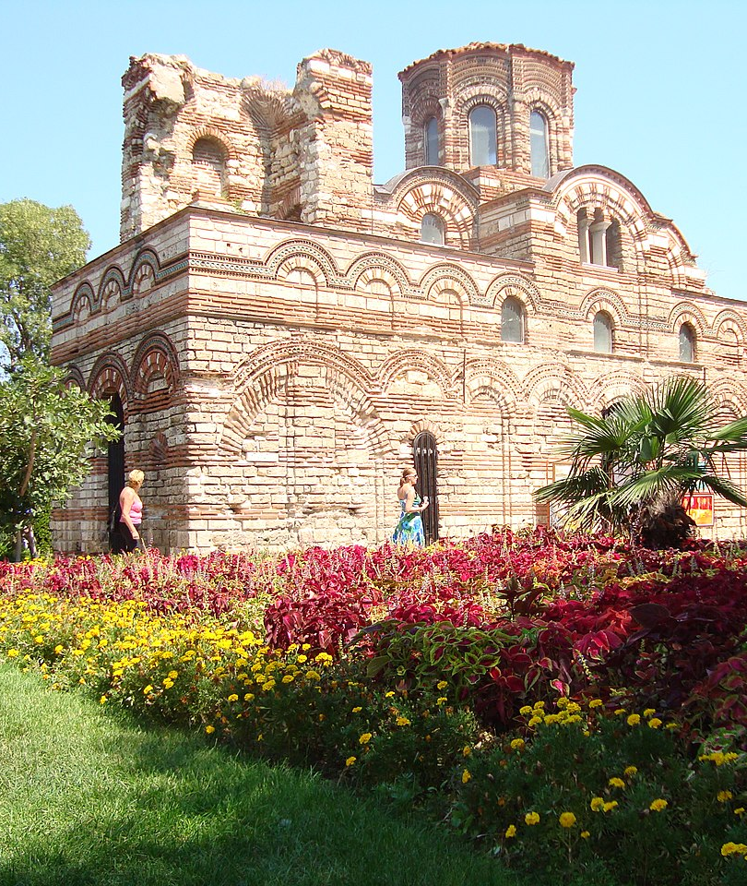
Kultur
Nessebar ist eine Stadt in Bulgarien in der Nähe von Burgas an der südlichen bulgarischen Schwarzmeerküste. Die Stadt liegt an der Nordseite der Bucht von Burgas auf einer kleinen felsigen Halbinsel .
Burgmauer unter dem Wasser
Die emblematische Windmühle

Slide 10
Danke für Ihre Aufmerksamkeit!
Erstellt von Bojan, Nadezhda, Vladimir, Boyana, Monika und Angel

